Slide 1
Στοιχεία Πυρηνικής Φυσικής και παραδείγματα εφαρμογών της σε θέματα υγείας
Τάσος Λιόλιος
Καθηγητής Φυσικής ΑΠΘ
Διαδικτυακό Masterclass Βιβλιοθήκη Βέροιας

Slide 2
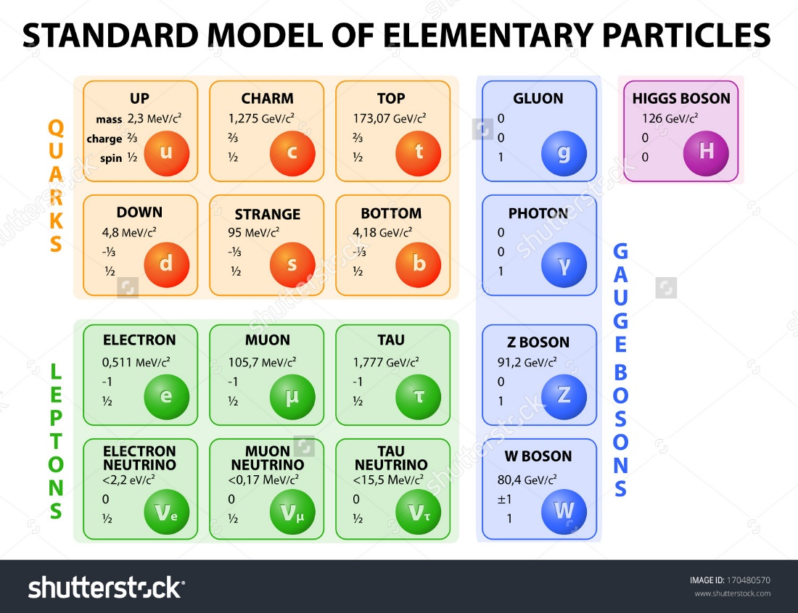
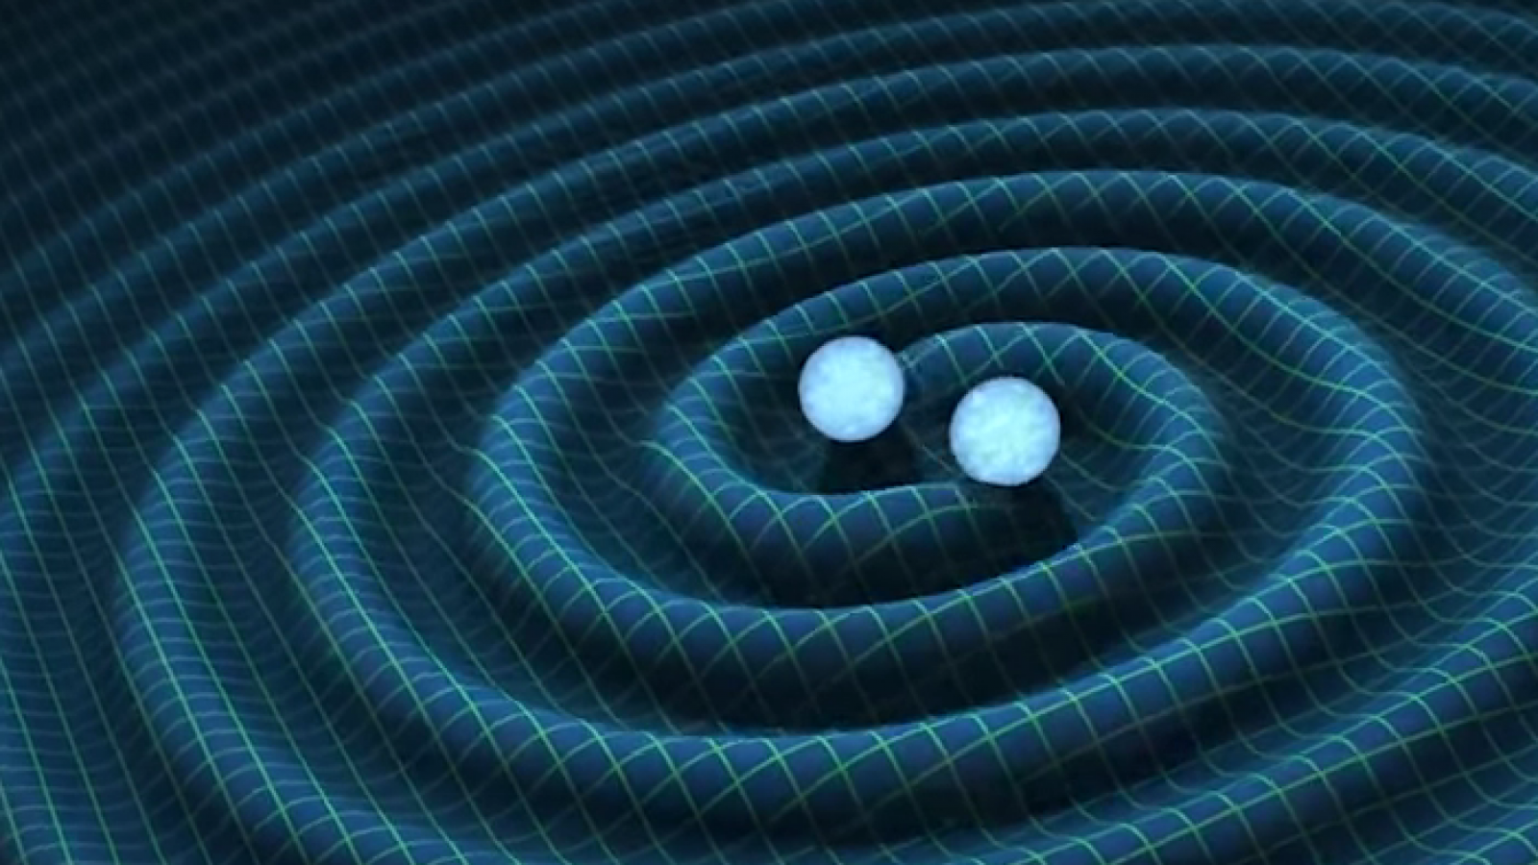
Βασική Επιστήμη και σε τι χρησιμεύει
Ζούμε σε μια εποχή κατά την οποία ακούμε συνεχώς για τα επιτεύγματα της βασικής φυσικής, δηλαδή της φυσικής που οι ανακαλύψεις της εντυπωσιάζουν με την εμβάθυνση της ανθρώπινης γνώσης που επιφέρουν, χωρίς όμως να φαίνεται ότι έχουν κάποια άμεση εφαρμογή.
Για παράδειγμα, τεράστια απήχηση είχαν την τελευταία δεκαετία, όχι μόνο στην επιστημονική κοινότητα αλλά και στο ευρύ κοινό, δυο «διάσημες» ανακαλύψεις:
Η ανίχνευση του σωματιδίου Higgs (θεωρ.1964, π.2012).
Η ανίχνευση των βαρυτικών κυμάτων (θεωρ.1916, π.2016).
Η συνηθισμένη απλοϊκή ερώτηση είναι: «και τί κερδίζουμε με αυτή τη νέα γνώση; Σε τί χρησιμεύουν π.χ. τα μποζόνια Higgs;» Και άλλες παρόμοιες ερωτήσεις…
ΠΗΓΗ: physics4u.gr

Slide 3
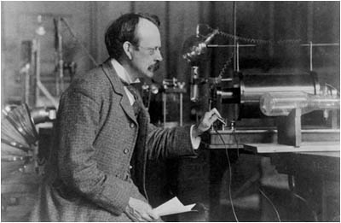

Βασική Επιστήμη και σε τι χρησιμεύει
Με τέτοιες ερωτήσεις ήρθε αντιμέτωπος και Ο J.J. Thomson στις αρχές του 20ου αιώνα. Ο Thomson είναι ο φυσικός που ανακάλυψε και μελέτησε ένα άλλο σωματίδιο, το ηλεκτρόνιο (Νόμπελ φυσικής 1906).
Σε ομιλία του είπε τα εξής για τη σχέση μεταξύ της βασικής και της εφαρμοσμένης επιστήμης:
«…ένα παράδειγμα της «χρησιμότητας» τέτοιου είδους ερευνών … είναι η χρήση των ακτίνων-Χ στην ιατρική. Η ανακάλυψη των ακτίνων-Χ (που εκπέμπονται από δέσμες ηλεκτρονίων) δεν ήταν το αποτέλεσμα της έρευνας … για εντοπισμό τραυμάτων.... Όχι, αυτή η μέθοδος ανακαλύφθηκε από τις έρευνες στην καθαρή επιστήμη, … οι οποίες γινόταν με στόχο να ανακαλυφθεί η φύση του ηλεκτρισμού.»
Τα επιτεύγματα της βασικής επιστήμης έχουν οδηγήσει σε έναν μακρύ κατάλογο από ανακαλύψεις με πρακτικές εφαρμογές, ανακαλύψεις τεράστιας οικονομικής και πρακτικής σημασίας, έναν κατάλογο που συμπληρώνεται καθημερινά από τους κλάδους των εφαρμοσμένων επιστημών. Η Πυρηνική Φυσική και τα Στοιχειώδη Σωματίδια αποτελούν το πιο χτυπητό παράδειγμα!
ΠΗΓΗ: physics4u.gr

Slide 4
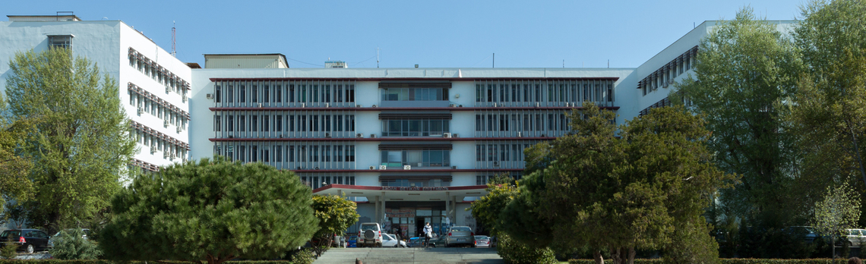
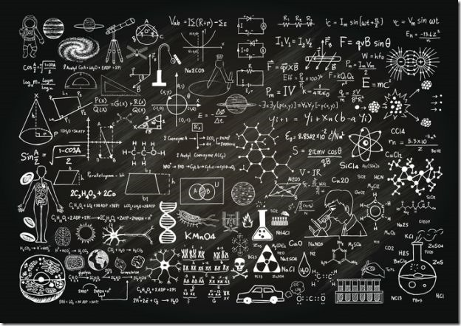
Έρευνες βασικής φυσικής διεξάγονται και στο Τμήμα Φυσικής του Αριστοτελείου Πανεπιστημίου Θεσσαλονίκης (ΑΠΘ)
Τμήμα Φυσικής ΑΠΘ

Slide 5
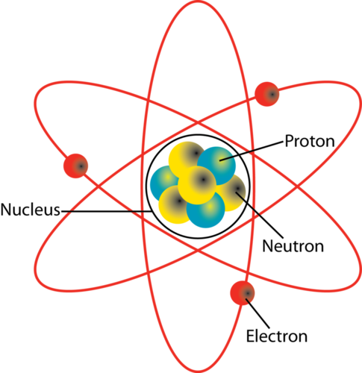
Μερικά παραδείγματα της ερευνητικής δραστηριότητας στη βασική φυσική (από τον τομέα Πυρηνικής Φυσικής και Φυσικής Στοιχειωδών Σωματιδίων)
Τμήμα Φυσικής ΑΠΘ
Φυσική εξαΰλωσης ποζιτρονίων (αντι-ύλη)
Πείραμα CPLEAR για τη μελέτη παραβίασης της συμμετρίας CP
Πείραμα ATLAS στον επιταχυντή Large Hadron Collider του CERN
Πείραμα CAST για την άμεση ανίχνευση ηλιακών αξιονίων
Αναζήτηση σωματιδίων σκοτεινής ύλης
Ανίχνευση κοσμικών ακτίνων και κοσμικής ακτινοβολίας γάμμα
Ραδιενέργεια και ακτινοβολίες στο φυσικό περιβάλλον

Slide 6
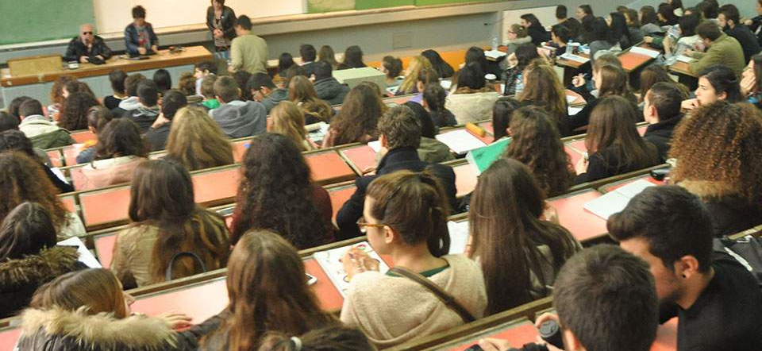
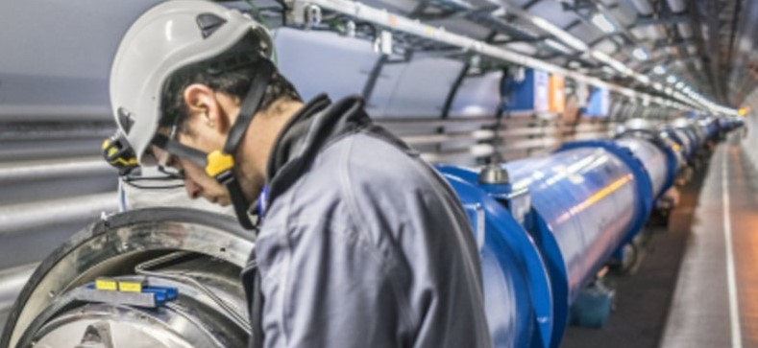
Η εκπαίδευση των φοιτητών/τριών Φυσικής στο ΑΠΘ
Η εκπαίδευση των φοιτητών και φοιτητριών της Φυσικής στο Τμήμα Φυσικής του ΑΠΘ περιλαμβάνει, εκτός από τα μαθήματα και τα εργαστήρια που παρακολουθούν, και την συμμετοχή όσων ενδιαφέρονται για την εμπειρία της επιστημονικής έρευνας, και σε πειράματα και ερευνητικές διαδικασίες, τόσο στο πανεπιστήμιο της Θεσσαλονίκης, όσο και σε ξένα πανεπιστήμια και διεθνή επιστημονικά κέντρα, όπως είναι το CERN.

Slide 7

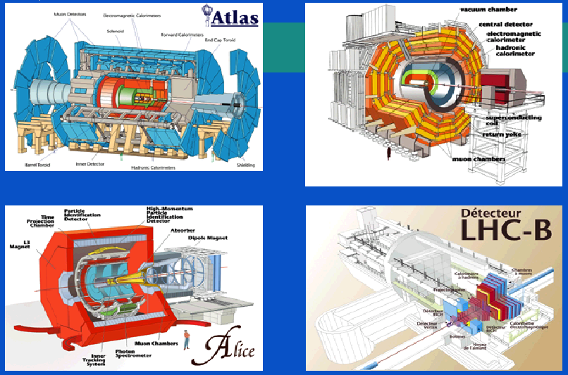
Τα 4 μεγάλα πειράματα στον επιταχυντή LHC του CERN

Slide 8
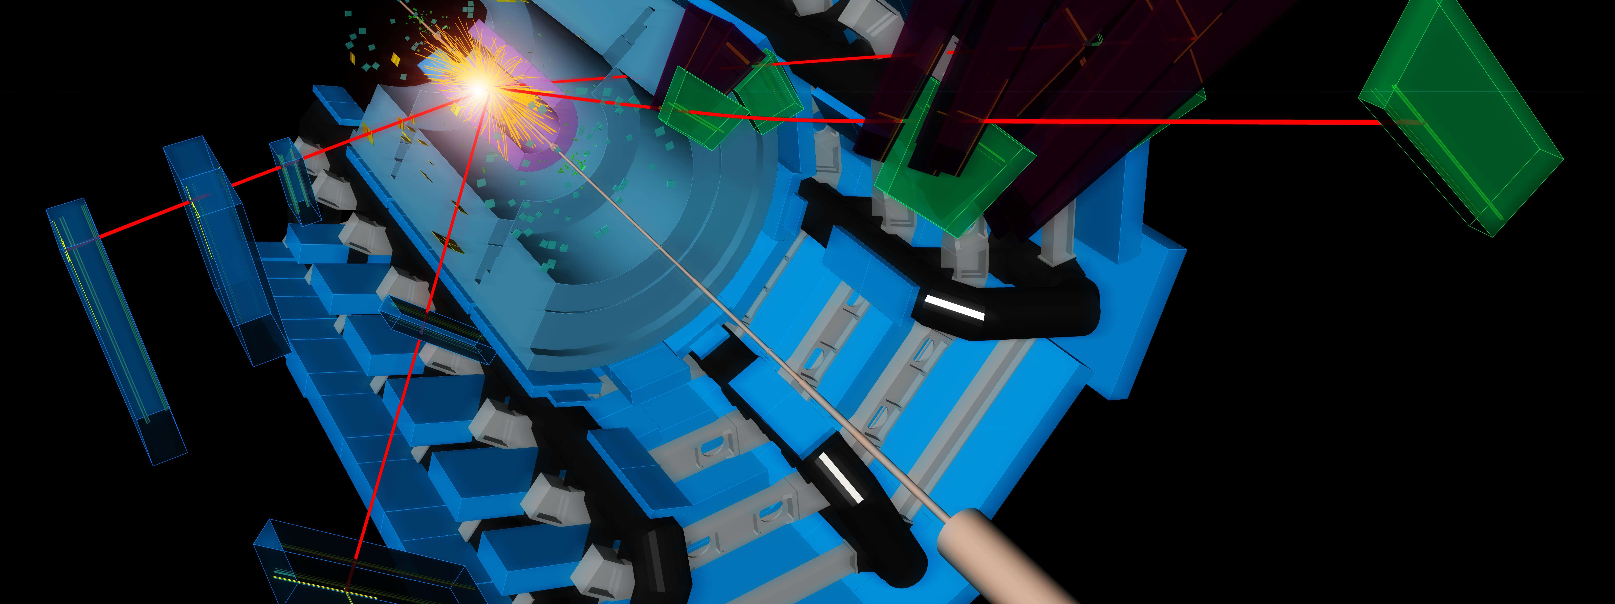
Το κάποτε άπιαστο σωματίδιο με το παράξενο όνομα “μποζόνιο Higgs” (από το όνομα του Peter Higgs, ενός από τους θεωρητικούς φυσικούς που πρότειναν την ύπαρξή του την δεκαετία του 1960), ανακαλύφθηκε τελικά το 2012 από τα πειράματα ATLAS και CMS στο CERN.
Στα δώδεκα χρόνια που πέρασαν από την ανακάλυψη, τα πειράματα αυτά έχουν κάνει τεράστια άλματα στην κατανόηση του μποζονίου Higgs, δίνοντας μια λεπτομερή εικόνα των ιδιοτήτων και των αλληλεπιδράσεών του.
Δώδεκα χρόνια από την ανακάλυψη του μποζονίου Higgs

Slide 9
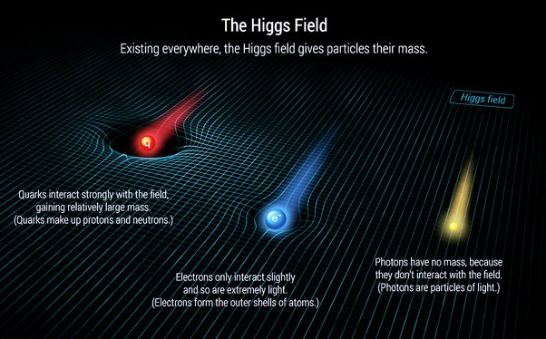
Δώδεκα χρόνια από την ανακάλυψη του μποζονίου Higgs
Το μποζόνιο Higgs έχει υποβληθεί σε πολλούς πειραματικούς ελέγχους που έχουν δείξει ότι η φύση του είναι αξιοσημείωτα συνεπής με τις προβλέψεις του τυπικού θεωρητικού μοντέλου γι αυτό.
Ωστόσο, μερικές από τις βασικές του ιδιότητες - όπως η σύζευξη του μποζονίου Higgs με τον εαυτό του - περιμένουν να μετρηθούν. Επιπλέον, ορισμένοι από τους σπάνιους τρόπους διάσπασής του δεν έχουν ακόμη παρατηρηθεί και υπάρχει μεγάλο περιθώριο για την ανακάλυψη νέων φαινομένων. Ουσιαστική πρόοδος σε αυτά τα μέτωπα αναμένεται στο μέλλον, δεδομένου ότι προγραμματίζονται αναβαθμίσεις των ανιχνευτών στα επόμενα χρόνια, με τις οποίες τα συστηματικά σφάλματα θα μειωθούν σημαντικά και το μέγεθος του συνόλου δεδομένων του LHC προβλέπεται να αυξηθεί κατά 20 φορές.
Το μποζόνιο Higgs εξηγεί την ύπαρξη της μάζας των σωματιδίων και έτσι συμπληρώνει την εικόνα μας για τον κόσμο.

Slide 10
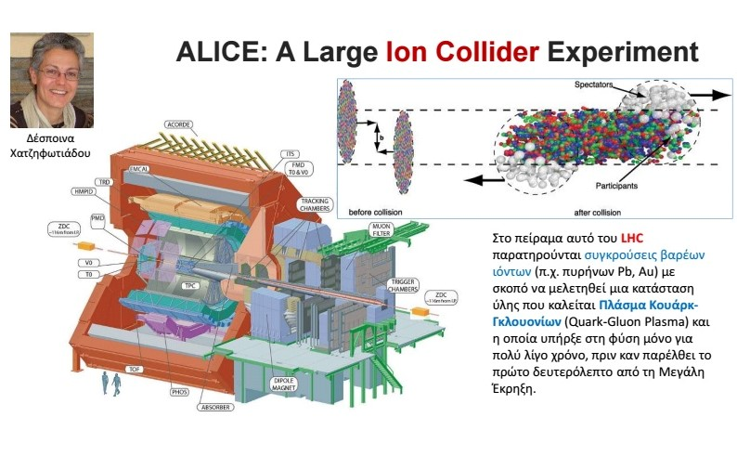
Ένα άλλο από τα 4 μεγάλα πειράματα του CERN είναι το

Slide 11
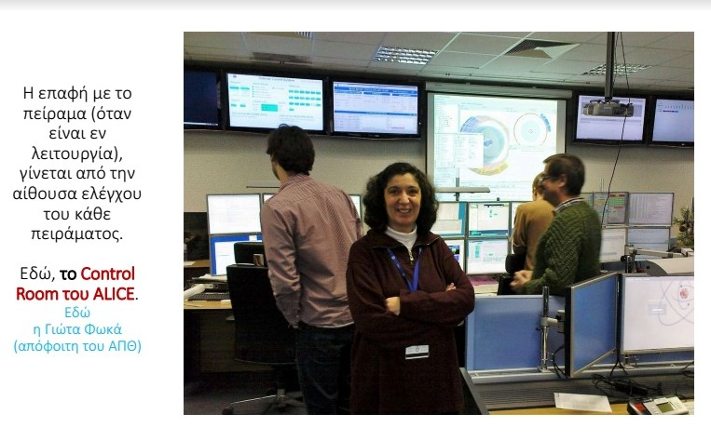

Slide 12
Για τους επιταχυντές σωματιδίων

Slide 13


Ο ΧΩΡΟΣ ΔΕΝ ΕΙΝΑΙ ΚΕΝΟΣ, ΠΕΡΙΕΧΕΙ ΑΕΡΑ
Ο αέρας αποτελεί εμπόδιο στην κίνηση των σωματιδίων
?

Slide 14
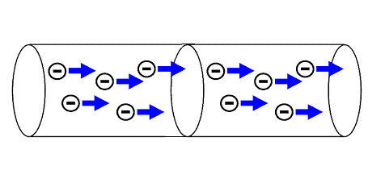
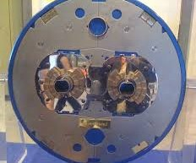
Για να μην χάνουν ενέργεια τα σωματίδια και να μπορεί να διατηρηθεί μια δέσμη σωματιδίων με πρακτικά απεριόριστη εμβέλεια, πρέπει τα σωματίδια να κινούνται μέσα σε πάρα πολύ υψηλό κενό. Τέτοιο κενό υπάρχει στο διάστημα και στους επιταχυντές!
ΑΝΑΓΚΗ ΓΙΑ ΥΨΗΛΟ ΚΕΝΟ
Οι επιταχυντές επιταχύνουν τα σωματίδια μόνο μέσα σε πολύ υψηλό κενό!
Σωλήνες με υψηλό κενό μέσα στους οποίους επιταχύνονται τα σωματίδια.

Slide 15
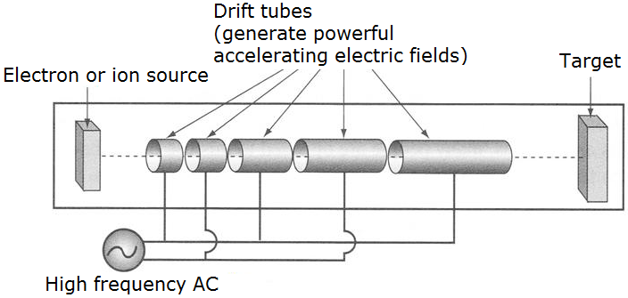
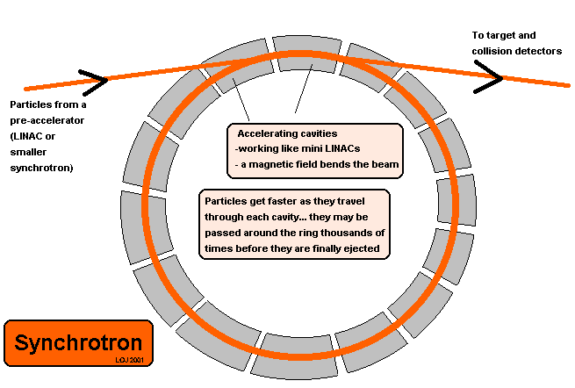
ΣΧΗΜΑ ΤΩΝ ΕΠΙΤΑΧΥΝΤΩΝ
Ένας επιταχυντής φορτισμένων σωματιδίων μπορεί να είναι ευθύγραμμος (LINEAR ACCELERATOR) ή να είναι (περίπου) κυκλικός (CYCLOTRON, SYNCHROTRON,…). Ο LHC στο CERN είναι κυκλικός.

Slide 16
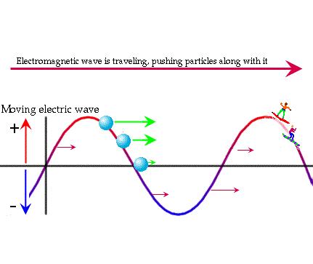
ΣΧΗΜΑ ΤΩΝ ΕΠΙΤΑΧΥΝΤΩΝ
Ένας επιταχυντής φορτισμένων σωματιδίων μπορεί να είναι ευθύγραμμος (LINEAR ACCELERATOR) ή να είναι (περίπου) κυκλικός (CYCLOTRON, SYNCHROTRON,…). Ο LHC στο CERN είναι κυκλικός.
ΠΩΣ ΓΙΝΕΤΑΙ Η ΕΠΙΤΑΧΥΝΣΗ: Μια γεννήτρια υψηλής συχνότητας (AC) δημιουργεί ένα ηλεκτρομαγνητικό (ΗΜ) κύμα, κινούμενο κατά μήκος του επιταχυντή. Σωματίδια με θετικό φορτίο που θα βρεθούν λίγο μπροστά από την (θετική) κορυφή του ΗΜ κύματος, υφίστανται μια δύναμη που τα ωθεί προς τα εμπρός και τα επιταχύνει.

Slide 17
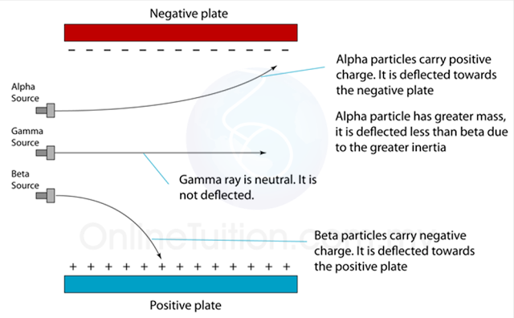
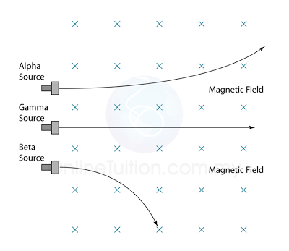
ΕΡΩΤΗΣΗ ΓΙΑ ΤΟΥΣ ΚΥΚΛΙΚΟΥΣ ΕΠΙΤΑΧΥΝΤΕΣ: Πώς μπορούμε να κάνουμε τα φορτισμένα σωματίδια να ακολουθήσουν καμπύλη τροχιά;
ΑΠΑΝΤΗΣΗ: Εφαρμόζοντας στο χώρο όπου κινούνται ένα ηλεκτρικό πεδίο ή ένα μαγνητικό πεδίο.

Slide 18
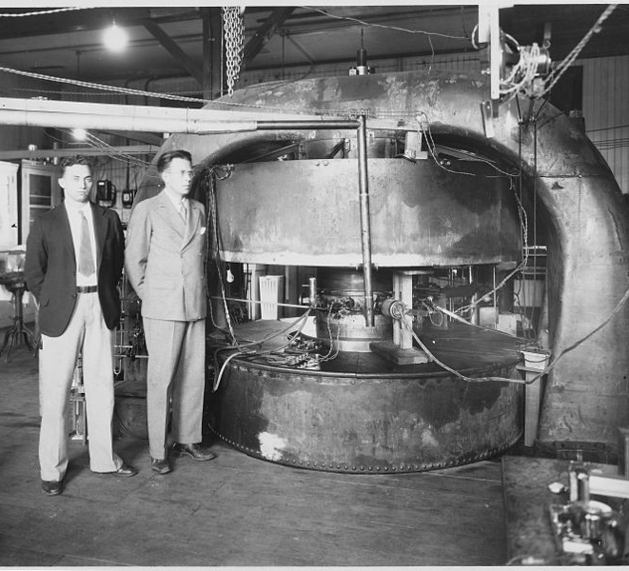
Cyclotron
Το ΚΥΚΛΟΤΡΟΝ είναι ένας τύπος επιταχυντή σωματιδίων με σταθερό ομογενές μαγνητικό πεδίο (a magnetic resonance accelerator). Τα σωματίδια ακολουθούν σπειροειδή τροχιά αυξανόμενης ακτίνας.
Εφευρέθηκε από τον Ernest O. Lawrence (βραβείο Nobel Φυσικής, 1939) και κατασκευάστηκε από τον PhD student Stanley Livingston, στο Berkeley, California, το 1932. Το κύκλοτρον έδωσε για πρώτη φορά στην ιστορία σωματίδια κινητικής ενέργειας 1.22 MeV.
In the picture, Ernest Lawrence and M. Stanley Livingston in front of the cyclotron at Berkeley.

Slide 19
Synchrotron
ΣΥΓΧΡΟΤΡΟΝ είναι ένας τύπος επιταχυντή, διάδοχος του κυκλότρου. Εδώ, η δέσμη των επιταχυνόμενων σωματιδίων κινείται συνεχώς μέσα σε μια καθορισμένη κυκλική διάταξη. Το μαγνητικό πεδίο που απαιτείται για να ακολουθούν τα σωματίδια καμπύλη τροχιά αυξάνεται συνεχώς κατά την διαδικασία επιτάχυνσης με τέτοιο τρόπο ώστε να υπάρχει συγχρονισμός της έντασης του πεδίου με την αυξανόμενη κινητική ενέργεια των σωματιδίων.
The synchrotron is one of the first accelerator concepts to enable the construction of large-scale facilities, since bending, beam focusing and acceleration can be separated into different components. The most powerful modern particle accelerators use versions of the synchrotron design. The largest synchrotron-type accelerator is the 27 km-circumference Large Hadron Collider (LHC) built in 2008 by CERN.
The synchrotron principle was invented by Vladimir Veksler in 1944. Edwin McMillan constructed the first electron synchrotron in 1945, arriving at the idea independently, having missed Veksler's publication (which was only available in a Soviet journal, although in English). The first proton synchrotron was designed by Sir Marcus Oliphant and built in 1952.

Slide 20
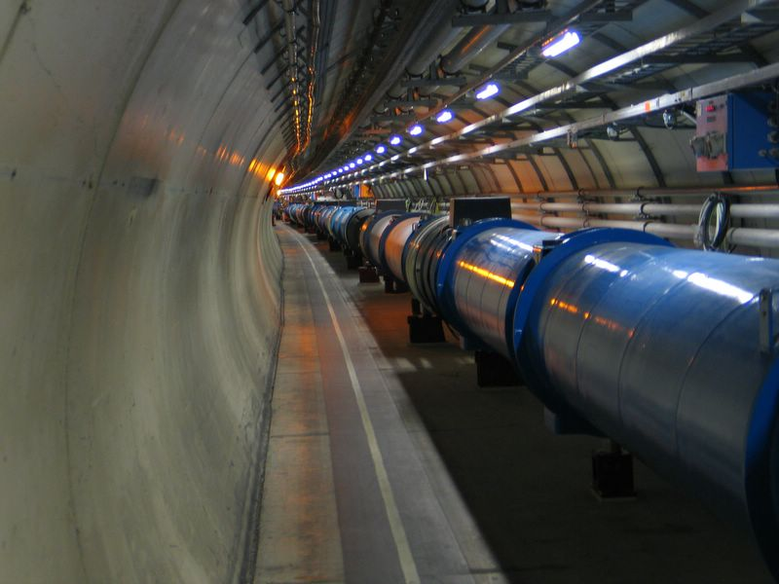
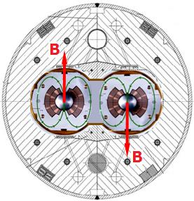
LHC =
Large Hadron Collider
Στον LHC,
δύο αντίθετης φοράς δέσμες πρωτονίων κινούνται σε δύο παράλληλους σωλήνες κενού, οι οποίοι βρίσκονται συνεχώς μέσα σε αντίθετης φοράς μαγνητικά πεδία.
Στα σημεία σύγκρουσης παράγεται ένα τεράστιο πλήθος νέων σωματιδίων και υπάρχουν συστήματα ανιχνευτών για την καταγραφή τους.

Slide 21
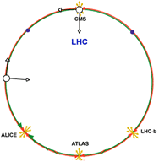
LHC = Large Hadron Collider
O LHC είναι ένα σύγχροτρον επιτάχυνσης και σύγκρουσης πρωτονίων. Για να επιτυγχάνεται σύγκρουση των πρωτονίων (σε επιλεγμένες θέσεις) χρησιμοποιούνται δύο δέσμες πρωτονίων αντίθετης φοράς.
Στα σημεία σύγκρουσης παράγεται ένα τεράστιο πλήθος ΝΕΩΝ ΣΩΜΑΤΙΔΙΩΝ και υπάρχουν συστήματα ανιχνευτών για την καταγραφή τους, τα λεγόμενα «μεγάλα πειράματα», δηλ. ATLAS, CMS, LHCb και ALICE. Πέραν των 4 μεγάλων πειραμάτων υπάρχουν και μικρότερα πειράματα στον LHC, τα πειράματα TOTEM, LHCf και MoEDAL.

Slide 22

Δημιουργία νέων σωματιδίων;
ΝΑΙ!
…όπως σε έναν φανταστικό επιταχυντή …φρούτων!

Slide 23

Δημιουργία νέων σωματιδίων;
ΝΑΙ!
…όπως σε έναν φανταστικό επιταχυντή …φρούτων!

Slide 24

Η δυνατότητα δημιουργίας νέων σωματιδίων από ενέργεια γίνεται κατανοητή αν σκεφτούμε την πιο διάσημη εξίσωση της Ειδικής Θεωρίας της Σχετικότητας:
E=mc²
Sun consumes about 4 billion kilograms (4 million tons) of its nuclear hydrogen fuel every second. Hydrogen is fused to Helium. Hydrogen's atomic mass is 1.00794, helium's is 4.002602, so the mass loss is 0.0292 (approx) out of 4.003 (approx) which is about 0.73%. So, about 30 million kg of solar mass is transformed to energy every second.
Αν η εξίσωση ισοδυναμίας ενέργειας-μάζας δεν είχε ισχύ, ο Ήλιος και ο κόσμος μας θα είχε σβήσει πριν από δισεκατομμύρια χρόνια!

Slide 25
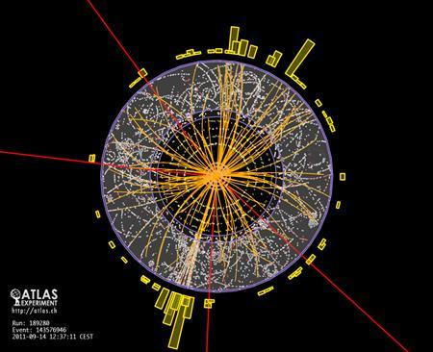
Δημιουργία πλήθους σωματιδίων από την κινητική ενέργεια πρωτονίων
Στην εικόνα βλέπουμε τροχιές ενός μεγάλου πλήθους “νεογέννητων” σωματιδίων τα οποία δημιουργούνται κατά ζεύγη σωματιδίων ύλης & αντι-ύλης (με κόκκινο οι τροχιές 4 μιονίων που μπορεί να προέρχονται από την διάσπαση ενός μποζονίου Higgs).

Slide 26
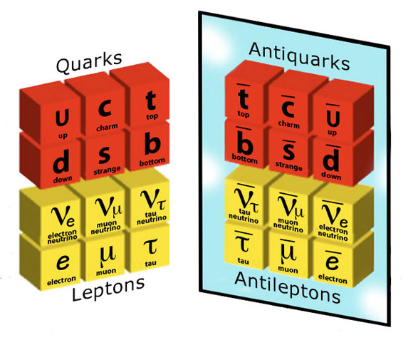
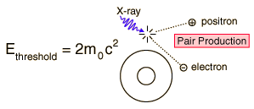
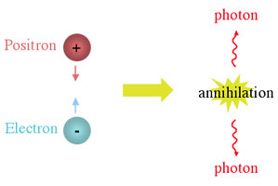
Αντι-ύλη
Η ύπαρξη των αντι-σωματιδίων προβλέφθηκε θεωρητικά (Dirac 1928) και επιβεβαιώθηκε πειραματικά (Anderson 1932). Επιβεβαιώνεται και κάθε μέρα... (π.χ. CERN) και σε εφαρμογές (π.χ. PET).
Χάρη στην ύπαρξη της αντι-ύλης, τα σωματίδια μπορούν να δημιουργούνται και να εξαφανίζονται (annihilation = εξαΰλωση), σύμφωνα με το E=mc².
Για κάθε σωματίδιο ύλης, υπάρχει ένα σωματίδιο αντι-ύλης που έχει ακριβώς την ίδια μάζα, αντίθετες όμως άλλες ιδιότητες, όπως το ηλεκτρικό φορτίο και άλλοι κβαντικοί αριθμοί.
Δημιουργία δύο σωματιδίων με μάζα από ένα φωτόνιο
Εξαύλωση δύο σωματιδίων με μάζα και μετατροπή τους σε φωτόνια

Slide 27
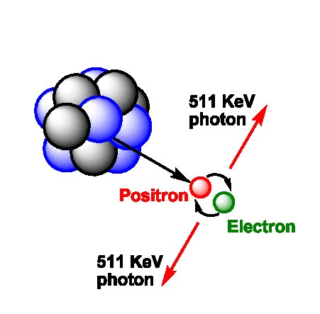
Παραδείγματα έρευνας στον Τομέα Πυρηνικής Φυσικής και Στοιχειωδών Σωματιδίων του ΑΠΘ
1. Εξαΰλωση ποζιτρονίων στην ύλη
Η εξαΰλωση των ποζιτρονίων με ηλεκτρόνια, σημαίνει την εξαφάνιση των δύο σωματιδίων και τη μετατροπή της μάζας τους σε ισοδύναμη ενέργεια, σύμφωνα με τη σχέση
E = mc² .
Αυτή η ισοδύναμη ενέργεια δίνεται με τη μορφή δυο (συνήθως) φωτονίων, καθορισμένης ενέργειας, ίσης με 511 keV το καθένα.

Slide 28

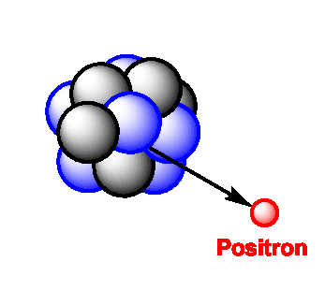
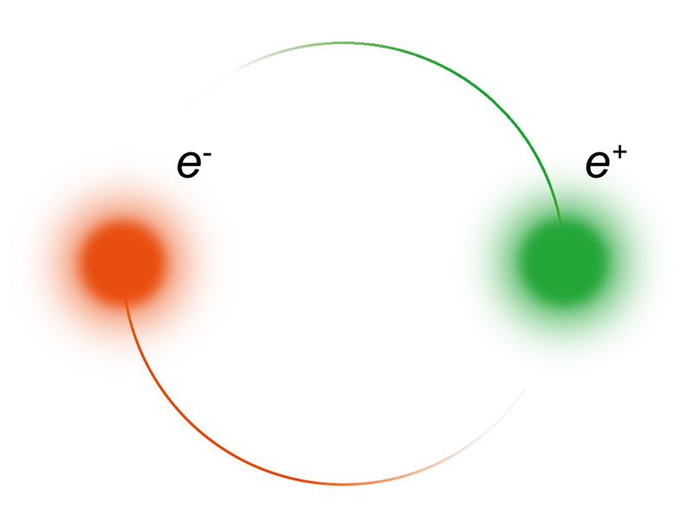
Παραδείγματα έρευνας στον Τομέα Πυρηνικής Φυσικής και Στοιχειωδών Σωματιδίων του ΑΠΘ
1. Εξαΰλωση ποζιτρονίων στην ύλη
Τα ποζιτρόνια παράγονται από κάποιους ραδιενεργούς πυρήνες (που συνήθως έχουν περίσσεια πρωτονίων)
Τα ποζιτρόνια είναι τα αντι-σωματίδια των ηλεκτρονίων, δηλαδή είναι αντι-ύλη!
Όταν λοιπόν τα ποζιτρόνια συναντηθούν με ηλεκτρόνια, τότε τα δύο σωματίδια, μετά από ένα σύντομο «χορό» εξαΰλώνονται!

Slide 29
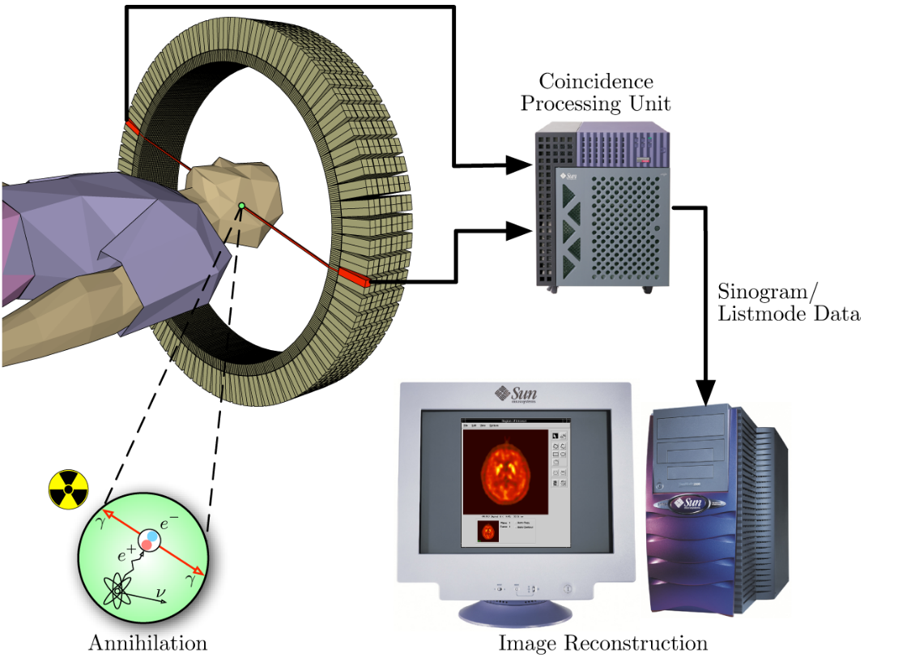
Η τομογραφία PET (Positron Emission Tomography)
Ως εφαρμογή όλης αυτής της γνώσης που έχει αποκτηθεί με την έρευνα βασικής φυσικής, έχουμε την τομογραφία PET. Η διαγνωστική αυτή μέθοδος εφαρμόζεται στα μεγάλα νοσοκομεία της Ελλάδας, π.χ. στο «Παπαγεωργίου» και στο «Θεαγένειο» της Θεσσαλονίκης.
Πρόκειται για διαγνωστική μέθοδο της πυρηνικής ιατρικής που χρησιμοποιείται για την παρατήρηση μεταβολικών διαδικασιών στο σώμα και συνεισφέρει στη διάγνωση ασθενειών. Χρησιμοποιείται ένας ραδιενεργός ιχνηθέτης που εκπέμπει ποζιτρόνια (π.χ. το ραδιοφάρμακο 18F-FDG, που είναι γλυκερίνη με ¹⁸F), ο οποίος εισάγεται στο σώμα του εξεταζόμενου, συνήθως με ενδοφλέβια ένεση. Τα όργανα και οι ιστοί απορροφούν τον ιχνηθέτη με διαφορετικούς ρυθμούς, ανάλογα με το όργανο και την πάθηση.

Slide 30
Πώς λειτουργεί η τομογραφία PET (Positron Emission Tomography)
Το ραδιενεργό ισότοπο εκπέμπει ποζιτρόνια (δηλ. τα απλούστερα σωματίδια αντι-ύλης), τα οποία εξαϋλώνονται τοπικά και δίνουν ως σήμα της εξαύλωσής τους, δύο φωτόνια γάμμα συγκεκριμένης ενέργειας (511 keV) που εκπέμπονται αντιδιαμετρικά.
Το σύστημα των σπινθηριστών που περιβάλλει τον εξεταζόμενο, ανιχνεύει τα ζεύγη ακτίνων γάμμα που εκπέμπονται από το σώμα του και σύντομα εντοπίζει ένα μεγάλο αριθμό ευθειών, το σημείο τομής των οποίων δείχνει που έχει συγκεντρωθεί κυρίως ο ιχνηθέτης. Ακολούθως δημιουργούνται τρισδιάστατες εικόνες συγκέντρωσης του ιχνηθέτη με ανάλυση σε υπολογιστή.
Στους σύγχρονους σαρωτές PET-CT, η τρισδιάστατη απεικόνιση επιτυγχάνεται με τη βοήθεια παράλληλης και ταυτόχρονης αξονικής τομογραφίας (CT) που διενεργείται στον εξεταζόμενο, στην ίδια επίσκεψη, στην ίδια διάταξη.

Slide 31
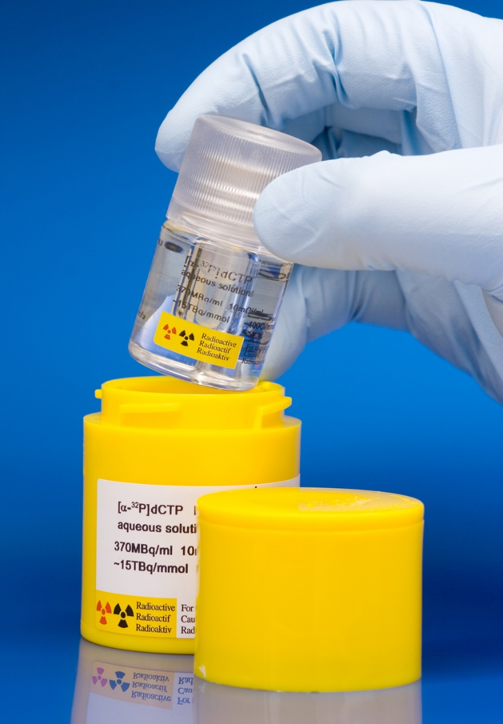
Παραδείγματα έρευνας στον Τομέα Πυρηνικής Φυσικής και Στοιχειωδών Σωματιδίων του ΑΠΘ
2. Παραγωγή ραδιοϊσοτόπων
με πυρηνικές αντιδράσεις σε επιταχυντές
Για θεραπευτικούς και διαγνωστικούς σκοπούς είναι αναγκαία η παραγωγή σκευασμάτων που φέρουν στη δομή τους έναν ραδιενεργό ισότοπο ως ιχνηθέτη. Τα σκευάσματα αυτά λέγονται ραδιοφάρμακα.
Τα ραδιοφάρµακα χορηγούµενα στον ανθρώπινο οργανισµό, συγκεντρώνονται εκλεκτικά, σε ένα όργανο ή ιστό του σώματος, όπου παραµένουν για µικρό ή μεγαλύτερο χρονικό διάστηµα.
Στην ερευνητική αυτή δραστηριότητα μελετήθηκε η παραγωγή ραδιοϊσοτόπων με πυρηνικές αντιδράσεις σε γραμμικούς επιταχυντές, μελέτη που αποτέλεσε την πτυχιακή εργασία του κ. Άρη Μαμάρα, τώρα αποφοίτου του τμήματος φυσικής και μεταπτυχιακού φοιτητή, ο οποίος συνεχίζει την έρευνά του επί του θέματος στο CERN.

Slide 32
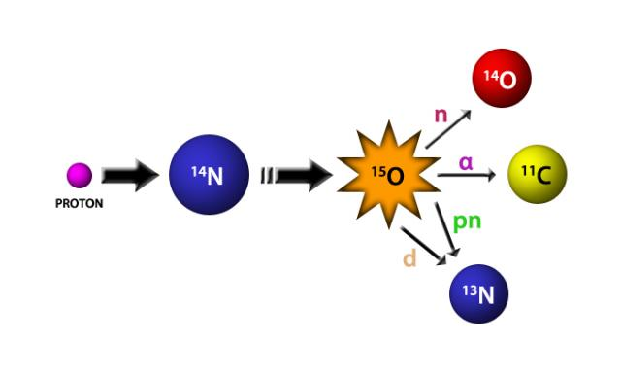
Παραδείγματα έρευνας στον Τομέα Πυρηνικής Φυσικής και Στοιχειωδών Σωματιδίων του ΑΠΘ
2. Παραγωγή ραδιοϊσοτόπων
με πυρηνικές αντιδράσεις σε επιταχυντές
Πυρηνικές αντιδράσεις
για την παραγωγή ραδιοφαρμάκων
Με τις πυρηνικές αντιδράσεις επιτυγχάνεται η μετατροπή των πυρήνων του στόχου σε διαφορετικούς πυρήνες, μέσω του βομβαρδισμού τους με ενεργειακά σωματίδια, όπως π.χ. πρωτόνια ή σωμάτια άλφα.

Slide 33
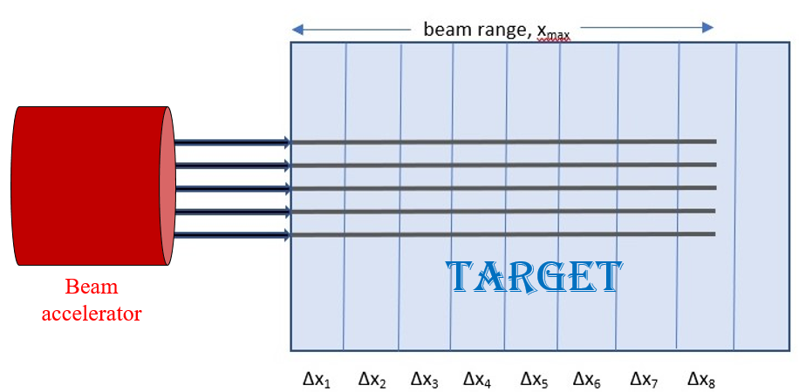
2. Παραγωγή ραδιοϊσοτόπων
με πυρηνικές αντιδράσεις σε επιταχυντές
Τα δεδομένα που παρήχθησαν από τη αυτή τη μελέτη, μπορούν να χρησιμοποιηθούν ως δεδομένα εισαγωγής για την υλοποίηση ενός RFQ-γραμμικού επιταχυντή χαμηλών ενεργειών (10-20 MeV) μικρού μεγέθους, με σκοπό την τοπική παραγωγή ραδιο-ισοτόπων.
Το έργο αυτό θα μπορέσει να εξυπηρετήσει τις ανάγκες νοσοκομειακών μονάδων αποδοτικότερα και άμεσα, με όσο το δυνατόν λιγότερες απώλειες.

Slide 34

Η επιστημονική έρευνα συνεχίζεται και έχει πολύ ενδιαφέρον…
…σας περιμένουμε!

Slide 35
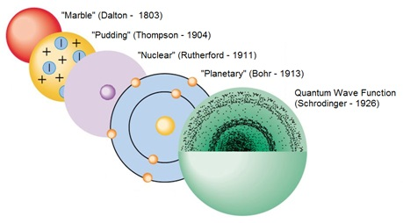
Σας ευχαριστώ για την προσοχή σας!

